Slide 1
Перспективные технологии
Квантовые технологии Попов Александр, гр. ВМ-42

Slide 2
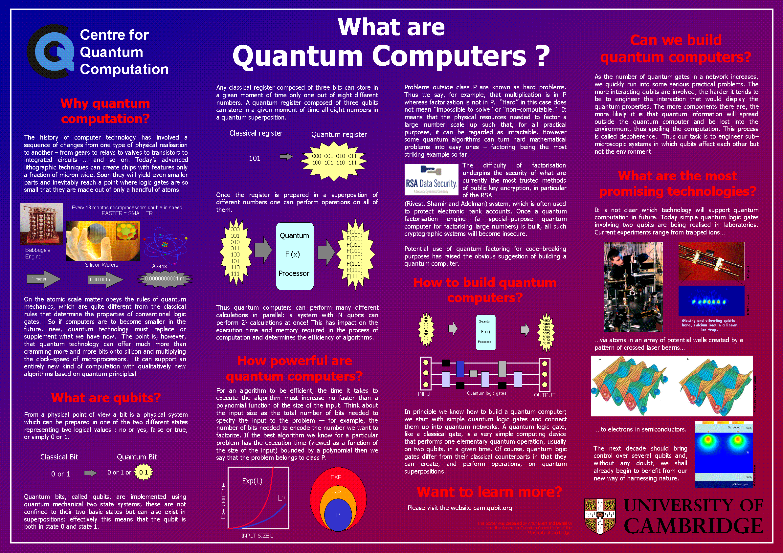
Почему квантовые вычисления
Закон Мура (1965 г) –
количество транзисторов в микросхемах увеличивается экспоненциально.
Увеличение плотности размещения транзисторов на кристалле возможно лишь за счет сокращения размеров самих транзисторов.

Slide 3

Что такое кубит
Куби́т (q-бит, кьюбит, кубит; от quantum bit) —
квантовый разряд или наименьший элемент для хранения информации в квантовом компьютере.
Кубиты могут находиться в бесконечном числе состояний, в состояния суперпозиций и два собственных состояния 1 и 0.

Slide 4
Насколько мощны квантовые компьютеры
Проблемы «вне класса Р» известны как класс трудных задач.
"Трудная задача" в данном случае не означает, невозможность решить или "невычислимость". Это означает, что к тому времени, когда задачу решат она потеряет актуальность.

Slide 5
Как построить квантовый компьютер

Slide 6
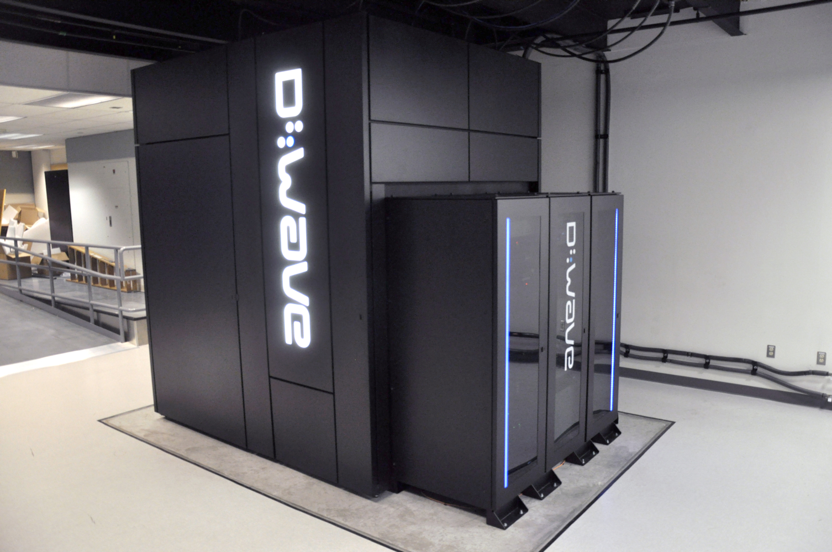
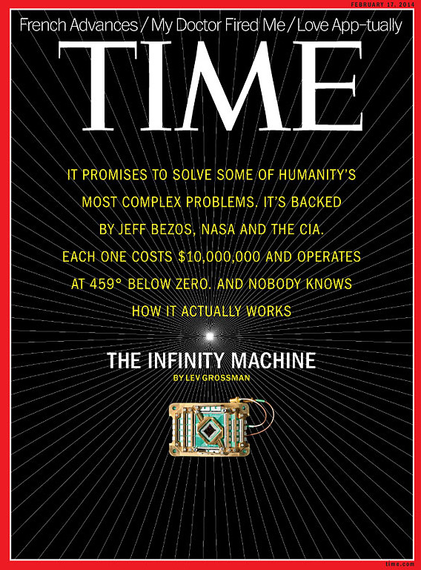
Настоящее и будущее

Slide 7
Спасибо за внимание

